Slide 1
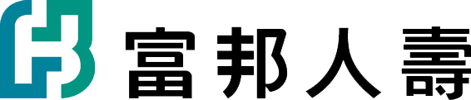
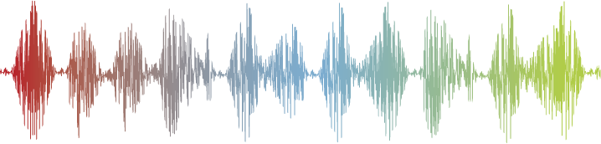
暑期實習-成果驗收報告
科技研發部 實習生
蘇玫如

Slide 2
我在富邦人壽實習中學到什麼 ?
01
02
03
04
人工智慧
聲紋辨識
Demo
Q&A

Slide 3

1
PART ONE
Artificial Intelligence

Slide 4
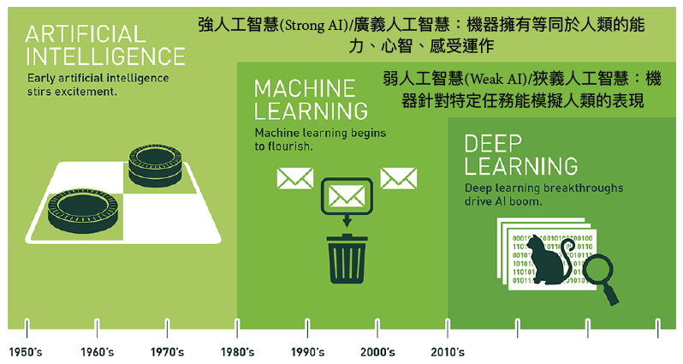
什麼是人工智慧 ?
Notes:
AI: 強，表現像人類。傳統AI是樹狀圖，過去的應用在智慧代理人居多
ML: 弱，使用千筆資料，機器模擬人類表現
DL: 人工智慧的里程碑，在海量的數據下 (約萬筆)，比ML還要更強，準確率可以更高。常應用在語音、影像

Slide 5
機器學習
假設集合
定義目標函數
歷史資料 (Xn,Yn)
學習演算法
最終假設
求得一個最好的假設，可以最逼近我們的目標函數

Slide 6
比較
機器學習 ML | 資料挖礦 DM | 人工智慧 AI | 統計 Stat
求得一個最好的假設，可以最逼近目標函數 | 用大量資料去尋找特徵 注重在計算效率強大的大型資料庫 如果 特徵=假設，那 DM=ML。如果兩者相關，DM可協助ML | 表現出智慧的行為 如果假設是智慧的行為，ML 是實現 AI 的一種方式 | 使用資料去做關於未知過程的推論 Stat 對 ML 有助得到最佳假設

Slide 7
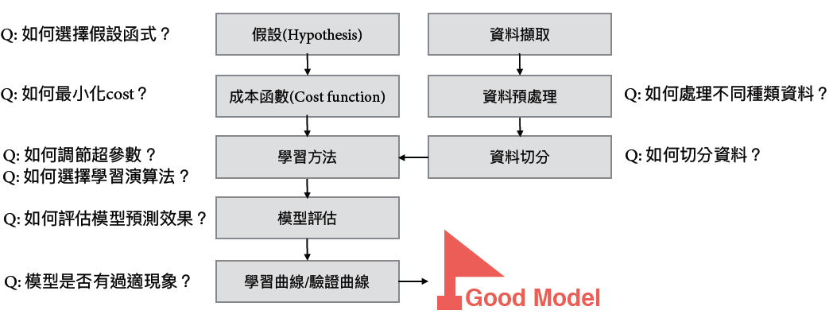
流程圖
Notes:
<成本函數>
均方誤差、梯度下降(學習速度跟步數)、正規化(對於權重過高的項次進行懲罰，有助於減少訓練模型複雜度)
<學習方法>
分類、迴歸
監督式、非監督式、集體學習
<評估>
R^2 (1-SSE/SST) [解釋力]
<學習曲線跟擬和>
理想狀態: 學習 跟 驗證 曲線 逐漸逼近(收斂)
Underfitting: 準確率偏低 / Solution: 增加特徵數量、增加高次方變項
overfitting: 無法收斂，訓練準確率高，但測試準確率低 / Solution: 減少特徵數量、增加資料筆數、正規化
。

Slide 8
學習方法
 | 監督式學習 | 集體學習 | 非監督式學習
概念 | 有X跟Y | 集思廣益 整合多種方法，來降低因不同學習演算法特性所產生的誤差 | 有X沒Y 透過資料的彼此作分群
方法 | KNN 羅吉斯迴歸 SVM 決策樹 | 投票分類器 裝袋法 隨機森林 XGBoost | KMeans DBSCAN
可以針對現有的資料及假設問題，選擇最佳的流程、分析、評估
Notes:
<1>
KNN: 物以類聚
LR: 二元分類
SVM: 最大化的邊界，可以獲得較小的誤差
DT: 資訊增益，判斷特徵重要性

Slide 9
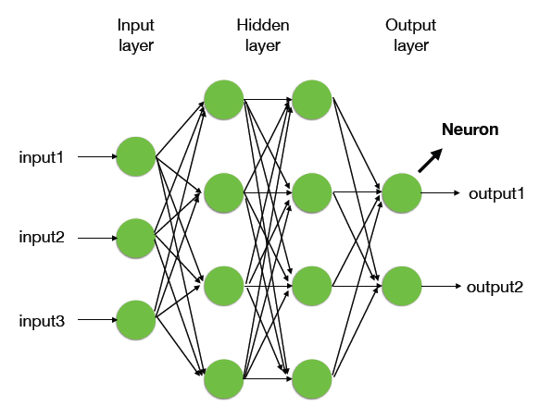
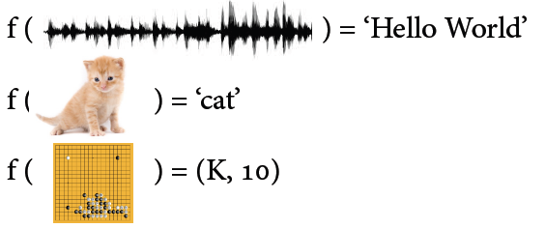
深度學習
常應用在語音辨識、圖像辨識
模擬大腦神經元運作方式

Slide 10
學習方法
 | 卷積神經網路 CNN | 遞歸神經網路RNN | 長短期記憶 LSTM
架構 | 卷積層 填補層 池化層 | X 本期 Y 下期 | X 本期 Y 下期
特性 | 無時間性 | 有時間性 有遺忘現象 | 有時間性 可決定是否遺忘 效果遠大於 RNN
主要應用 | 影像辨識 | 語音辨識 預測股價 對話生成 | 語音辨識 預測股價 對話生成
可以針對問題的需求，來選擇最適合應用的方法
Notes:
<1>
卷積層: 做矩陣，讓輪廓更明顯 [矩陣會越來越小]
padding: 使經過濾鏡後的矩陣不會越來越小
池化層(Max-Pool): 吸收資料中的偏差值、降低計算量/控制overfitting [*常用]
<2>
(Y根據X產生) -> 預測第N期資料
// 不僅可以從特徵去預測，更會用***記憶性的資料去預測 [*時間序列的重要性]
但長期記憶力差，無法回溯到較久遠的input，
<3> 可改善RNN缺點

Slide 11
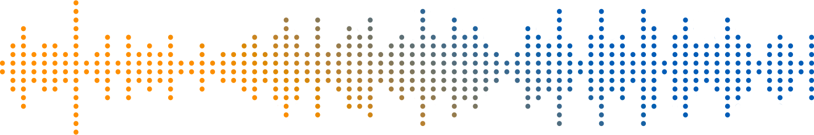
2
PART TWO
Voiceprint Recognition

Slide 12

生物辨識
 | 指紋 | 掌紋 | 虹膜 | 人臉 | 靜脈 | 聲紋
使用簡易度 | 高 | 高 | 低 | 中 | 中 | 高
使用者接受度 | 中 | 中 | 中 | 中 | 中 | 高
準確度 | 高 | 超高 | 超高 | 高 | 高 | 高
成本 | 中 | 超高 | 超高 | 高 | 超高 | 低
遠端授權 | 可行 | 可行 | 可行 | 可行 | 可行 | 已實施
手機收集 | 部分已實施 | 可行 | 已實施 | 已實施 | 可行 | 已實施

Slide 13


概論
聲紋模式
研究機構
主要以人體解剖學及行為差異為評斷標準
中國科學研究院、部分美國大學、台灣調查局
方法
應用
訊號處理、GMM、HMM、DNN、監督式分類
目前: Siri、監聽、銀行生物辨識
未來: 台灣鑑識科學應用、語音遙控、
防止中國盜領社會保險金
使用疑慮
總結
模仿、合成、變聲器、 受情緒、老化、生病等影響
使用人工智慧
多增加一道生物辨識驗證的保障
以上疑慮雖能改變音色導致人類觀察不出來，但實際上很難改變生理構造所產生的聲紋特徵
Notes:
1.
每人肺部、氣管、咽喉、鼻腔、口腔發聲構造差異而產生出獨一無二的波長、頻率、強度、節奏
3.
由於每人生理構造不同 /必留下合成軟體使用痕跡 / 精確度不高 /雖能改變音色，但發聲構造仍不受太大改變
6.
過程中有使用特徵提取進行比對及分類

Slide 14
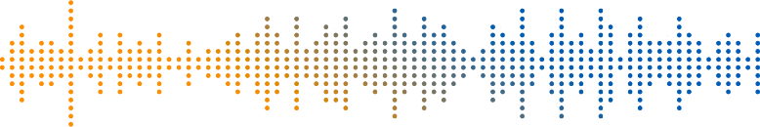
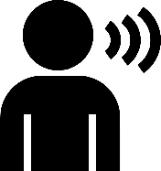

功能
說話人驗證 Speaker Verification 1:1
你是玫如嗎 ?
100
100
80
50
說話人識別 Speaker Identification 1:N
你是誰 ?
Notes:
應用場景:
1.領錢
2.打電話詢問事情

Slide 15
Voice Gender Detection
Input: Google Audio Dataset (Size: 1116)
Feature: MFCC_delta2
 | GMM | XGBoost | Random Forest | MLP | CNN
Accuracy | 89% | 54% | 55% | 50% | 60%
樣本達千筆時可選擇GMM
樣本高達萬筆時可以嘗試使用CNN，CNN效果或許比GMM更好
取特徵值時選擇MFCC_delta2

Slide 16
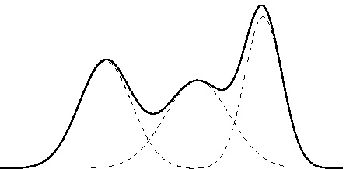
混合高斯模型 GMM
多個常態分佈混合的統計模型
EM法 [Estimation(猜)、Maximum Likelihood(反思)]
重複迭代，直到得出最接近母體的參數
在應用於語音辨識上，就是做半監督式分群
Notes:
1.5 如何得知這個樣本來自哪個常態分布?
2. 首先對已知假設設定一些參數，然後選取一個樣本先估計，接著對假設參數進行最大近似，進行假設參數調整

Slide 17
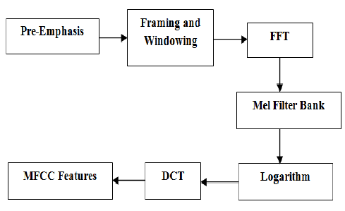
梅爾頻率倒譜 MFCC
基於聲音頻率非線性梅爾刻度中，對數能量頻譜的線性變換
特徵提取包含兩個關鍵步驟：轉化到梅爾頻率，然後進行倒譜分析
二階微分後，變成 MFCC_delta2
Notes:
<2>
梅爾刻度是一種基於人耳對等距的音高變化的感官判斷而定的非線性頻率刻度
倒譜分析可用於將信號做傅里葉變換，然後取log，再進行反傅里葉變換
<圖>
MFCC過程: 預強化、漢明窗、頻域轉換、使用梅爾刻度濾波器過濾、能量取對數、倒譜分析
<3>
本身MFCC有13維度的特徵參數，然而在實際應用於語音辨識時，對時間進行微分，來顯示倒譜參數對時間的變化。二階微分後，就會變成39維度的特徵參數，成為語音辨識中最常使用的特徵

Slide 18
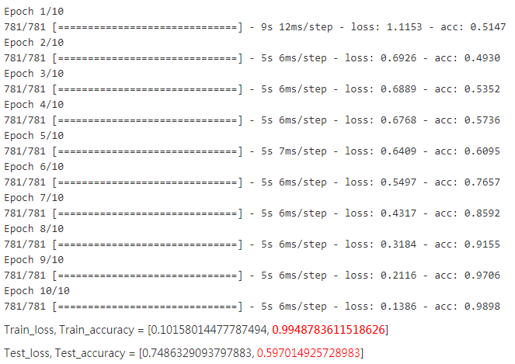
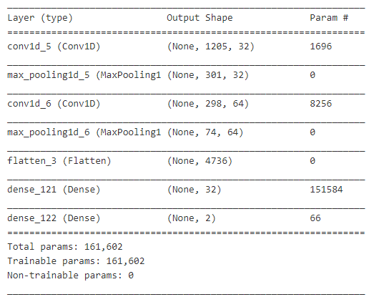
CNN 結果
Overfitting !!

Slide 19
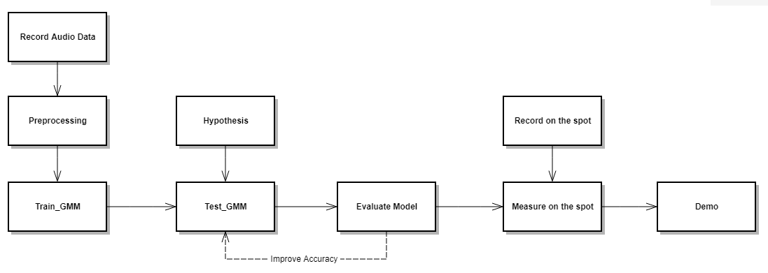
科技研發部_聲紋辨識

Slide 20
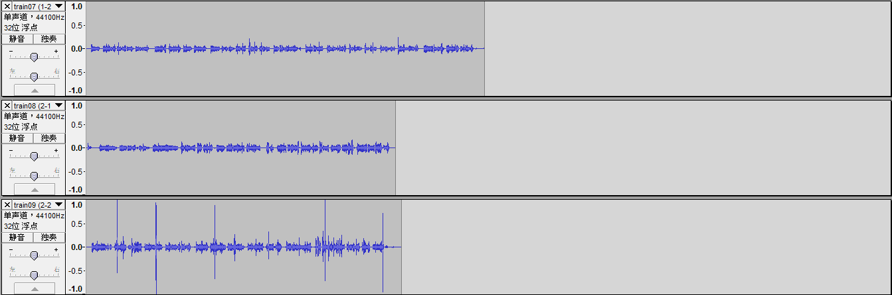
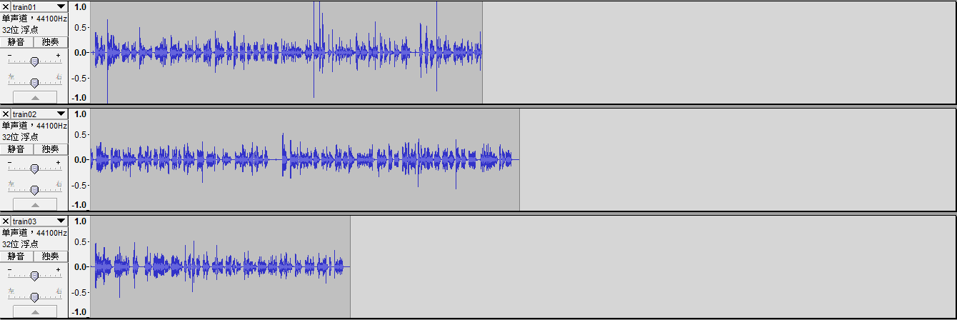
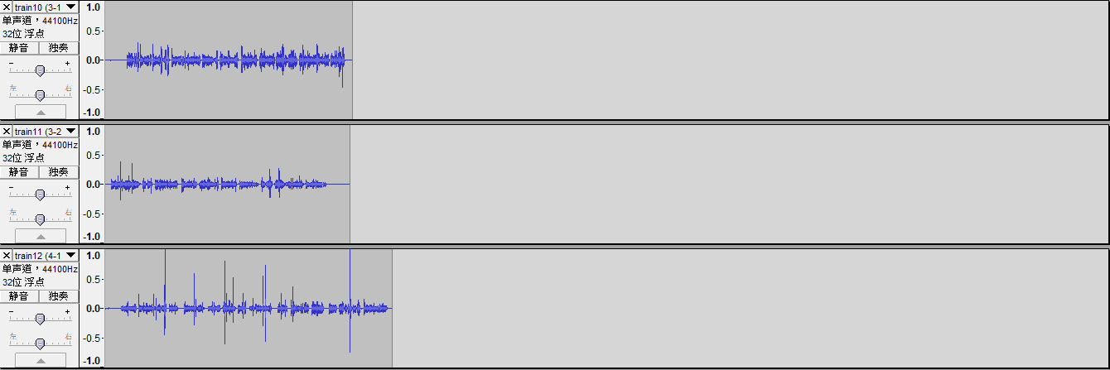
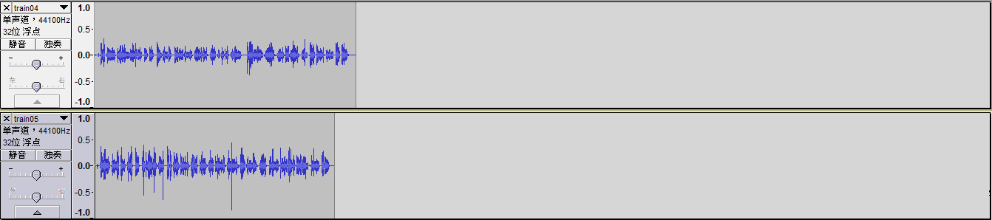
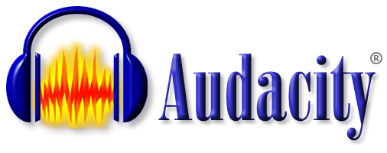
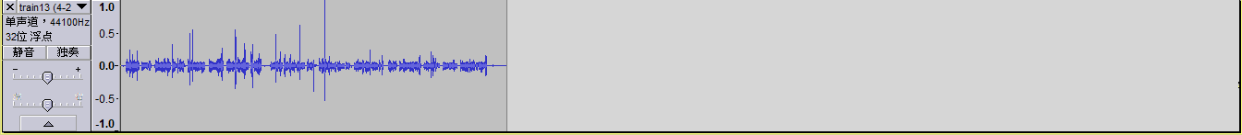
聲紋收集
彭瑋玉 林上淳 任卓英 徐天鴻 柯青宏 陳慶安 洪立全 林淑芳 吳偉誌 賴昇頤 邱建豪 陳祐嘉 賴嘉平 陳亭嘉 陳冠霖 陳威良 蘇玫如

Slide 21
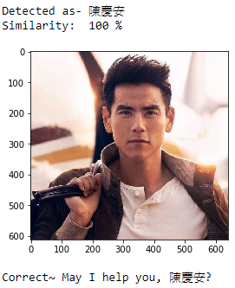
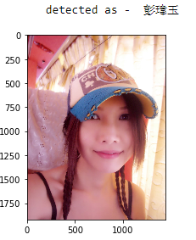
功能實作
說話人驗證
說話人辨識

Slide 22
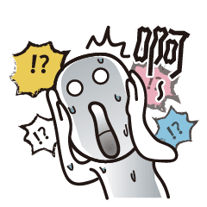
困難
收音跟錄音時聲紋振幅不同
除錯前，某些模型效果不彰: 青宏、亭嘉、冠霖、立全、建豪、威良、祐嘉、玫如、昇頤
測試資料空白音過多會影響模型判斷
除錯前準確率: 76%
除錯後準確率: 96%

Slide 23

3
PART THREE
Demo
錄音時讓聲音盡量錄多點，避免空白音過長喔~

Slide 24
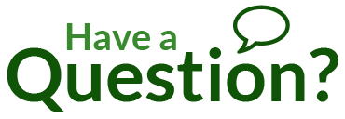
4
PART FOUR
Q & A

Slide 25

THANKS FOR YOUR PATIENCE

